Slide 1
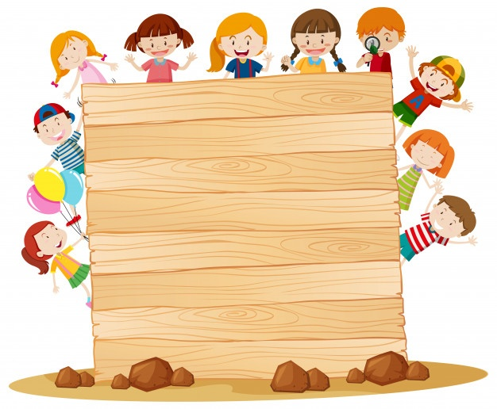
KHỞI ĐỘNG
Gv chuẩn bị chương trình có nhiều nhân vật và chạy cho hs quan sát

Slide 2


Em hãy quan sát chương trình sau đây và cho biết có bao nhiêu nhân vật trên sân khấu?
Gv chuẩn bị chương trình có nhiều nhân vật và chạy cho hs quan sát

Slide 3
Chủ đề F_Bài 4:
TẠO CHƯƠNG TRÌNH CÓ NHIỀU NHÂN VẬT

Slide 4

KHÁM PHÁ

Slide 5
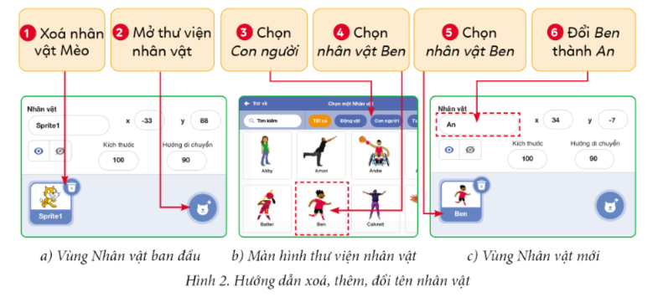
1. THÊM, XÓA, ĐỔI TÊN NHÂN VẬT
Hoạt động 1:
1. Em hãy cùng bạn thực hiện lần lượt các bước như ở Hình 2 để xóa nhân vật Mèo, thêm nhân vật Ben và đổi tên thành An
Tương tự, em hãy thêm nhân vật Jordyn và đổi tên thành Bích

Slide 6
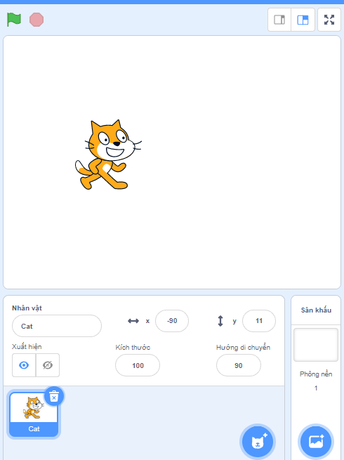
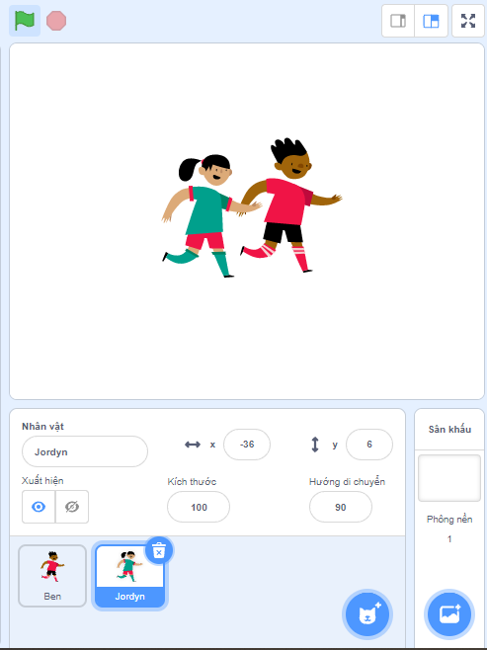
Hoạt động 1:
2. Các nhân vật trong vùng sân khấu thay đổi như thế nào?

Slide 7
1. THÊM, XÓA, ĐỔI TÊN NHÂN VẬT
Một chương trình Scratch có mấy nhân vật? Ta có thể làm gì với nhân vật trong vùng nhân vật? Ta có thể làm gì với nhân vật trên vùng sân khấu?

Slide 8

1. THÊM, XÓA, ĐỔI TÊN NHÂN VẬT
Chương trình Scratch có thể có nhiều nhân vật. Khi em thêm, xóa các nhân vật thì trên vùng Sân khấu nhân vật đó cũng sẽ được thêm, xóa theo.
Lưu ý:
Em có thể kéo thả nhân vật trên vùng sân khấu tới vị trí mong muốn.

Slide 9
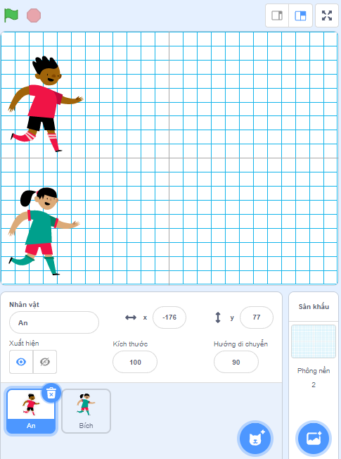
2. TẠO CHƯƠNG TRÌNH CUỘC THI CHẠY
KỊCH BẢN:
Cuộc thi chạy có hai nhân vật An và Bích. Khi người chơi gõ phím “a” thì An di chuyển 10 bước, gõ phím “b” thì Bích di chuyển 10 bước
VIDEO HƯỚNG DẪN

Slide 10
2. TẠO CHƯƠNG TRÌNH CUỘC THI CHẠY
Để lập trình cho một nhân vật, em nháy chuột vào nhân vật đó ở vùng nhân vật. Trong chương trình Scratch, mỗi nhân vật có các lệnh điều khiển hoạt động của riêng nhân vật đó.

Slide 11
LUYỆN TẬP

Slide 12



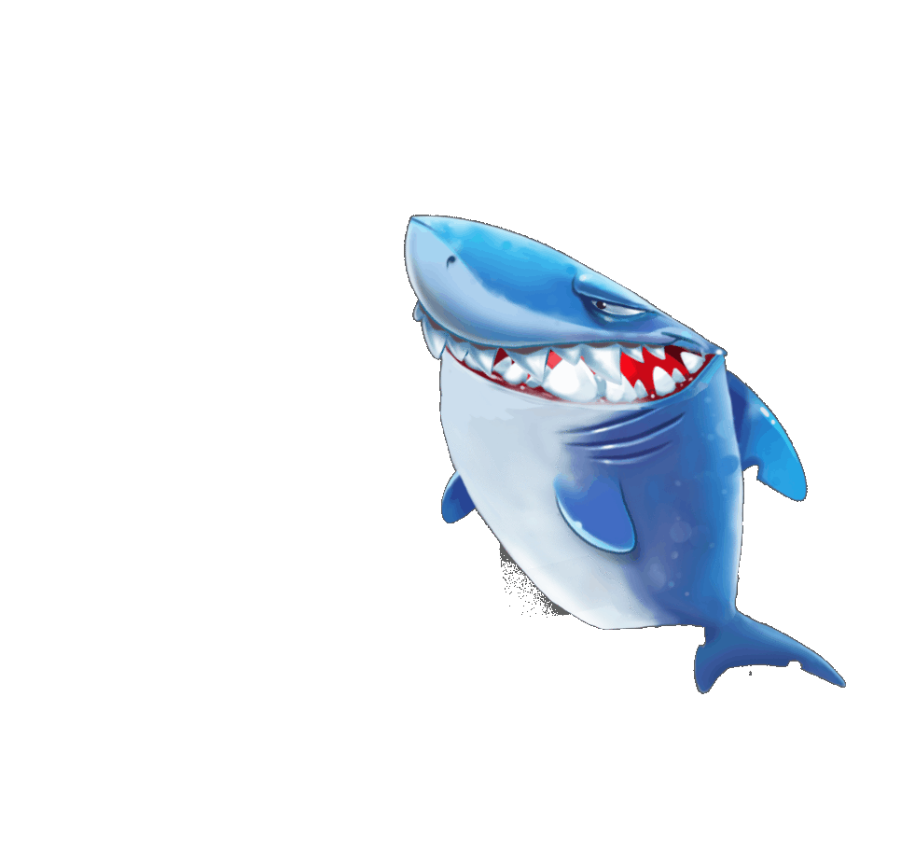
GIẢI CỨU GẤU CON

Slide 13


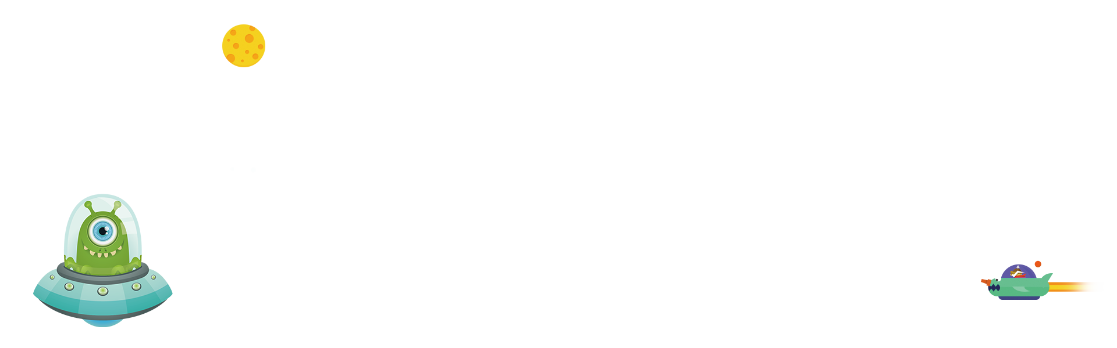


HƯỚNG DẪN
Trong chuyến du lịch của Gấu con, bạn ấy gặp rất nhiều nguy hiểm, mỗi lần gặp nguy hiểm bằng những kiến thức đã tìm hiểu được trong bài học em hãy giúp Gấu con trả lời đúng 1 câu hỏi để giúp bạn ấy vượt qua nguy hiểm để về đất liền an toàn nhé! (Nếu em trả lời sai hãy nhường quyền trợ giúp Gấu con cho bạn khác nhé)

Slide 14



Slide 15






Để xóa chú mèo, em chọn nhân vật chú mèo tại vùng nhân vật và nhấn lệnh?
A.
C.
B.
B.

Slide 16


Để thêm một nhân vật mới tại vùng nhân vật em chọn nút lệnh?
A.
C.
B.
D.

Slide 17






Để đổi tên nhân vật tại khu vực nhân vật em nháy chọn nhân vật và thực hiện đổi tên tại?
A.
C.
B.
D.

Slide 18

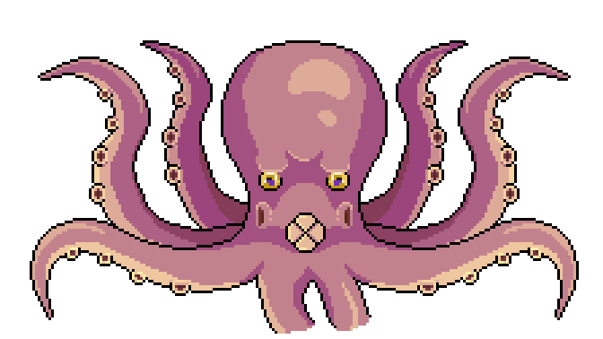
Ở màn hình môi trường lập trình Scratch, vùng nào dùng để thêm nhân vật?
A. Vùng nhân vật
C. Vùng lập trình
B. Vùng sân khấu
D. Vùng phông nền

Slide 19



Một chương trình có hai nhân vật Minh và Huyền. Để lập trình cho nhân vật Minh, em nháy chuột vào đâu?
A. Nháy chuột vào nhân vật Huyền ở vùng Sân khấu
B. Nháy chuột vào nhân vật Minh ở vùng Sân khấu
C. Nháy chuột vào nhân vật Minh ở vùng nhân vật.
D. Nháy chuột vào nhân vật Huyền ở vùng nhân vật.

Slide 20
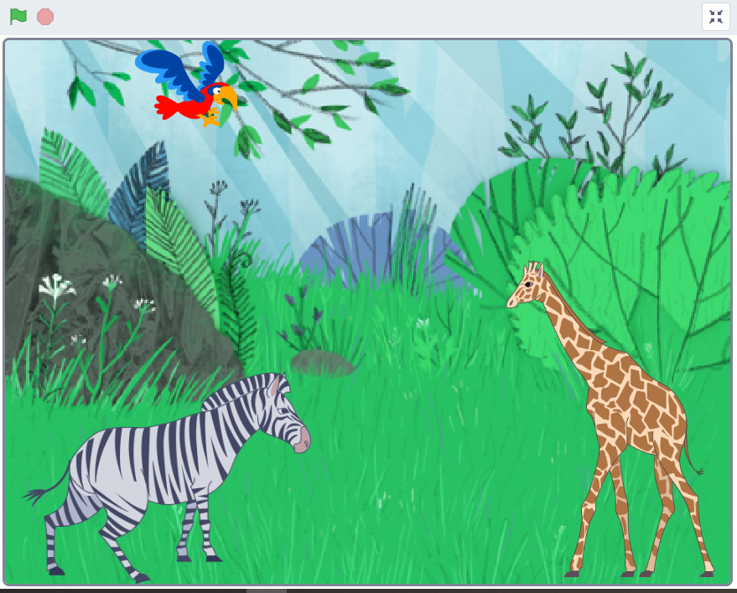
VẬN DỤNG
Trong khu rừng nọ các loài vật sống với nhau rất thân thiết. Khi gặp nhau chúng liền chào nhau rất lễ phép. Em hãy cùng bạn tạo một chương trình Scratch thể hiện khung cảnh ở khu rừng trên nhé!

Slide 21
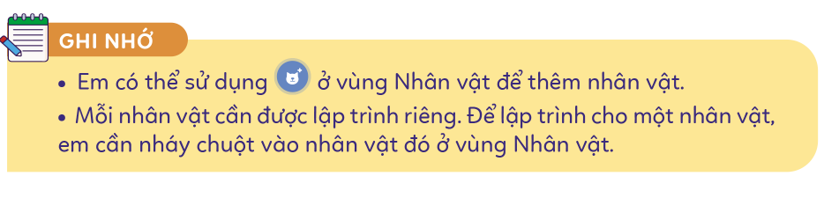

GHI NHỚ

Slide 22
TẠM BIỆT CÁC EM!

